Slide 1


Slide 2
第2讲-教学内容 ： 草图模块
1. 直接草图与任务草图的区别及草图设置
2.草图模块里各种命令的运用讲解
3.草图优化：可滚回编辑-连续自动标注-表达式设为值-设小数后三位数
4. 常用几何约束及符号的讲解
5.绘制2D草图
Notes:
高老师

Slide 3
直接草图与任务草图的区别及草图设置
1.2D草图通俗的讲就是平面图
2.草图是实体建模的基础，其重要性就好比修房子要打地基一样。能熟练绘制各种合格的草图，离实体建模就成功了一大半。
3.实体建模为什么要使用2D草图。
（1）让建模更加简单，尤其对于复杂实体
（2）利于修改图形
（3）方便全参数化建模

Slide 4
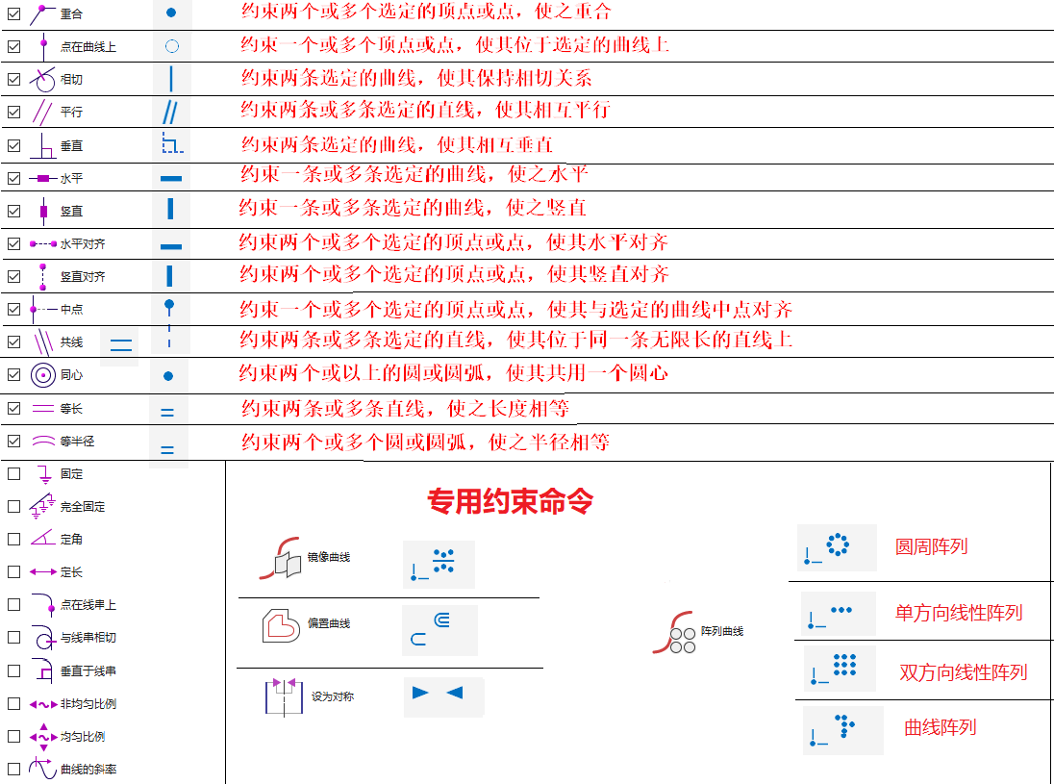
常用几何约束及符号

Slide 5

自动添加几何约束的技巧：
2D草图约束类型：
1.几何约束：控制图形的形状和位置
2.尺寸约束：控制图形的大小和比例

Slide 6


